Slide 1


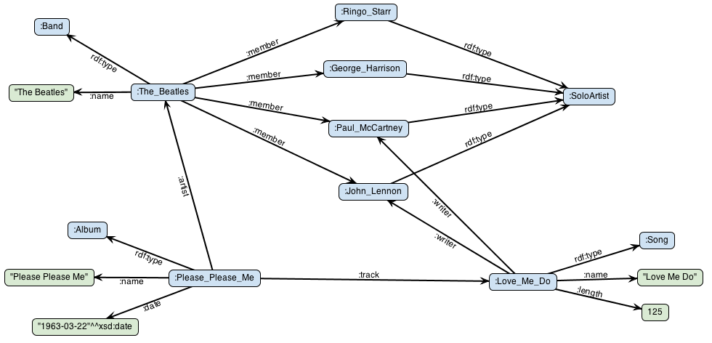
Školenie: Praktické využitie jazyka SPARQL pre dopytovanie metadát v NKOD
Lukáš Jankovič
lukas.jankovic@mirri.gov.sk

Slide 2
Obsah
Úvod do jazyka SPARQL
Vytváranie dotazov
Datasety, distribúcie, dátové služby a ich metadáta (Select)
Popis URI (Describe)
Spočítanie (Count)
Filtrovanie
Zobrazenie prázdnych hodnôt
Spracovanie výsledku dotazu
OpenAPI
SPARQL a AI

Slide 3
SPARQL výhody
medzinárodný štandard
zobrazuje všetky metadáta ako sú uložené v databáze (aj tie ktoré nie sú na portáli viditeľné)
obsahuje aj metriky dátovej kvality
široké možnosti dotazovania
OpenAPI
pozn.:
ručne pridané datasety/zmeny sú cez SPARQL viditeľné nasledujúci deň

Slide 4
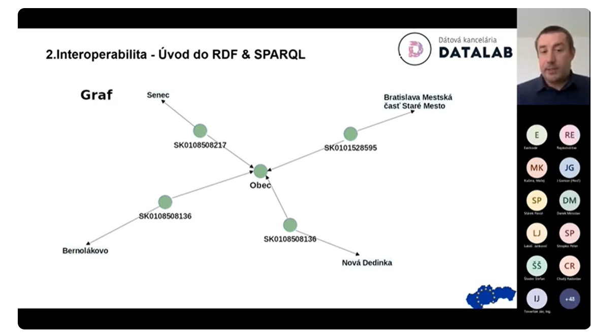
Školenie: Dotazovanie metadát otvorených údajov cez SPARQL Endpoint
https://www.youtube.com/watch?v=y7_s-j-eeg8
Notes:
dobre vysvetlené relačná vs. grafová databáza, triplety (trojice)

Slide 5
SPARQL
SPARQL Protocol and RDF Query Language
sémantický dotazovací jazyk
RDF databáza – grafová databáza
triplety (subjekt, predikát, objekt)
<https://data.gov.sk/dataset/1> dct:title „Môj dataset 1“@sk
<https://data.gov.sk/dataset/1> dct:publisher <https://data.gov.sk/id/legal-subject/30416094>
<https://data.gov.sk/dataset/1> dcat:distribution <https://data.gov.sk/dataset/1/csv>
URI < >
<http://purl.org/dc/terms/title> skrátene dct:title
Notes:
Dotazovací jazyk – podobe ako SQL
Relačná databáza – tabuľky
Grafová databáza – grafy
<> URI
skrátená vs. plná verzia URI

Slide 6
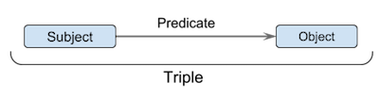
https://docs.stardog.com/tutorials/rdf-graph-data-model

Slide 7
Datasety, distribúcie, dátové služby a ich metadáta (Select)
definovanie slovníkov
PREFIX dcat: <http://www.w3.org/ns/dcat#>
PREFIX dct: <http://purl.org/dc/terms/>
SELECT ?dataset ?názov
WHERE {
?dataset a dcat:Dataset.
?dataset dct:title ?názov.
}
LIMIT 100
názvy stĺpcov (premenných)
výber triedy
definovanie
premenných
limit počtu výsledkov
Notes:
Predefinované
Poskytovateľ
Periodicita aktualizácie
Distribúcia
Podmienky používania
Licencia
Dátová služba
Katalóg (dct:publisher dct:title !!!@sk) testované na lkode mv sr
Spracovanie

Slide 8
Lokálny katalóg (1-n)
Dataset (1-n)
Distribúcia (1-n)
Dátová služba (0-n)
Podmienky použitia (1)

Slide 9
Popis URI (Describe)
describe <URI>
Vypíše všetky informácie o URI.
URI datasetu
URI dátovej série
URI distribúcie
URI dátovej služby
URI katalógu
URI podmienok použitia
URI kontaktného bodu

Slide 10
Spočítavanie (Count)
PREFIX dcat: <http://www.w3.org/ns/dcat#>
SELECT ?dataset (COUNT (*) AS ?počet)
WHERE {
?dataset a dcat:Dataset.
?dataset dcat:distribution ?dist.
}
GROUP BY ?dataset
ORDER BY DESC (?počet)
zoskupenie
zoradenie (DESC – od konca, pri číslach od väčšieho)
Notes:
Spočítanie distribúcií
Pridanie názvu
Filtrovanie podľa poskytovateľa
Spočítavanie datasetov

Slide 11
Filtrovanie
FILTER(langMatches(LANG(?názov), "sk"))
FILTER(STRSTARTS(?názov,"Register"))
FILTER(CONTAINS(?názov,"register"))
FILTER(REGEX(?názov,"register","i"))
?názov je v slovenčine
?názov sa začína „Register“
?názov obsahuje „register“
?názov obsahuje „register“ bez ohľadu na veľkosť písmen

Slide 12
Prázdne hodnoty
OPTIONAL { ?distribúcia leg:termsOfUse ?podmienky_použitia }
definovanie premennej

Slide 13
OpenAPI
https://data.slovensko.sk/api/sparql?query={SPARQLQuery}
https://www.urlencoder.org/

Slide 14
AI - MS Copilot (free verzia)
vytvor sparql dotaz ktorý zobrazí názov datasetu ❌
nechýba prefix? ✅
vytvor sparql dotaz ktorý zobrazí názov a poskytovateľa datasetu ✅❌
vytvor sparql dotaz ktorý zobrazí názov a poskytovateľa datasetu, vyfiltruj len datasety ministerstva spravodlivosti sr ❌
nefunguje ❌
skús sa pozrieť do dcat ap sk 3 a doplniť dotaz ❌
vytvor sparql dotaz ktorý zobrazí názov a poskytovateľa datasetu, uri datasetu, formáty distribúcií a odkazy na stiahnutie ✅❌

Slide 15
Úloha
vytvorte sparql dotaz, ktorý vypíše zoznam datasetov vašej organizácie, dátum vytvorenia, aktualizácie datasetu a periodicitu aktualizácie zoradené od najnovšieho datasetu

Slide 16
Zdroje
Obrázok: https://docs.stardog.com/tutorials/rdf-graph-data-model
https://www.w3.org/TR/sparql11-query/
SPARQL in 11 minutes https://www.youtube.com/watch?v=FvGndkpa4K0
SPARQL tutorial https://www.youtube.com/watch?v=xYDS7InaFZM&list=PLaa8QYrMzXNnzY-4YVM5507iZuESWVcnU&index=2

Slide 17
Ďakujeme za pozornosť.
Lukáš Jankovič lukas.jankovic@mirri.gov.sk

